Slide 1
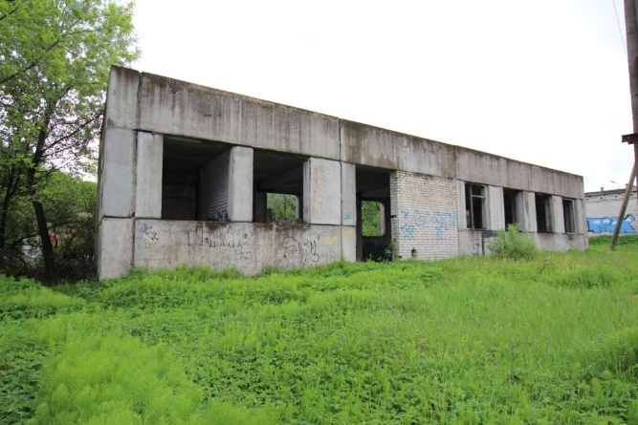
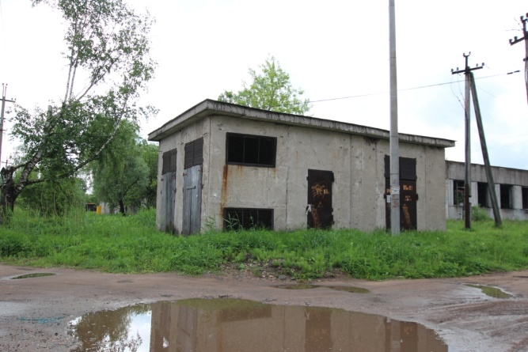
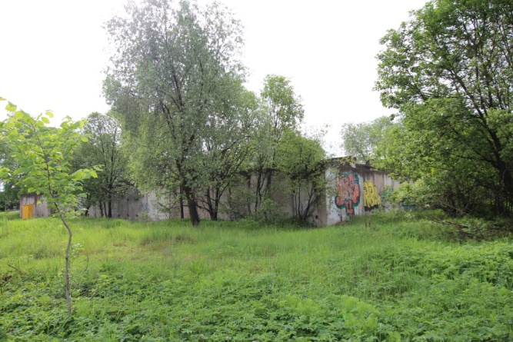
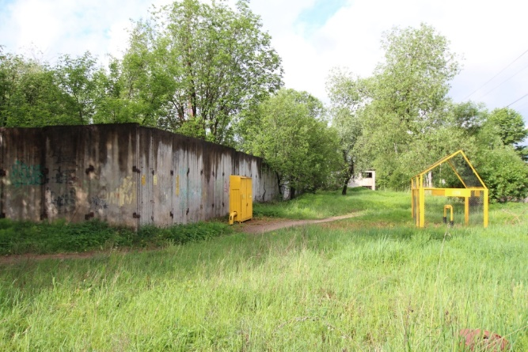
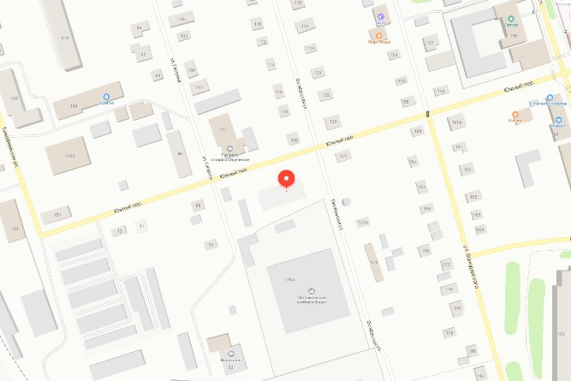
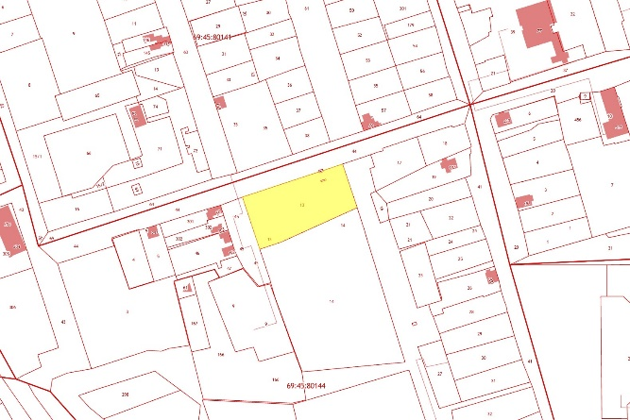
АО «НПЦАП»
Земельный участок и объект незавершенного строительства – комплекс нежилых строений, ПРОДАЖА
Расположение актива – Тверская обл., Осташковский городской округ,
г. Осташков, пер. Южный, з/у11б
Назначение актива – коммунальное обслуживание
Площадь земельных участков (ЗУ) – 3577 кв. м. (кол-во ЗУ – 1)
кадастровые номера – 69:45:0080144:13
Площадь объектов (ОКС) – 651,6 кв. м. (кол-во объектов – 1,
в т. ч. объект незавершенного строительства – 1)
Вид права – собственность
Обременения – нет
Иная значимая информация – техническое состояние неудовлетворительное, требуется капитальный ремонт, требуется очистка от древесно/кустарниковой растительности. Инженерное обеспечение отсутствует.
Способ распоряжения – продажа
Начальная стоимость реализации – в стадии определения
Планируемая дата выставления на торги – III квартал 2024 года
Извещение на электронной площадке – ЭТП ГПБ
https://etpgpb.ru
Контактные лица –
Гаращенко Андрей Петрович раб. телефон: +7 (48253) 44-961
моб. +7 (910) 936-16-81
Щеклеин Александр Вячеславович раб. телефон: +7 (495) 535-31-59
E-mail: otd526_1@npcap.ru
Схема расположения актива
Ситуационный план

Slide 2
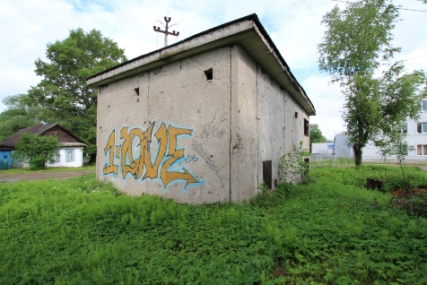
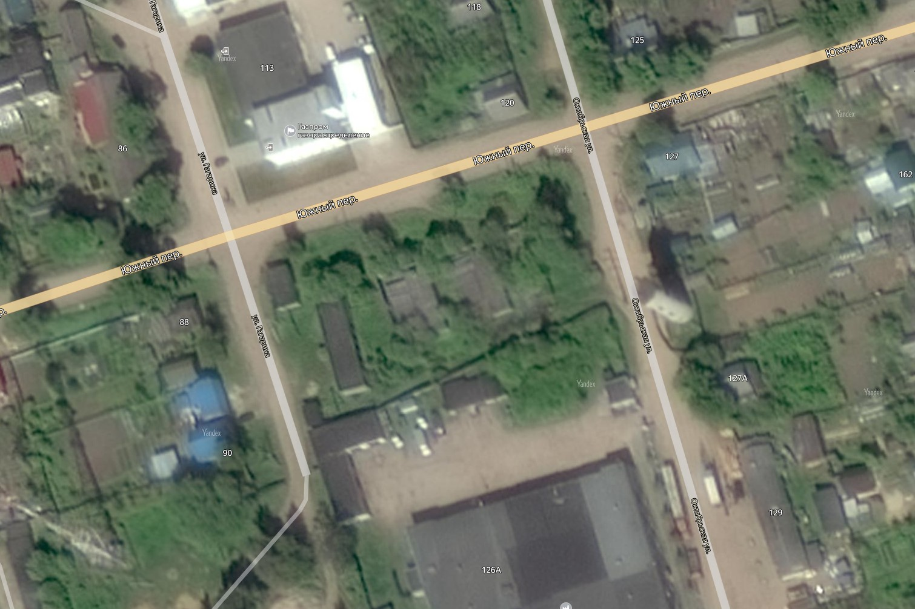
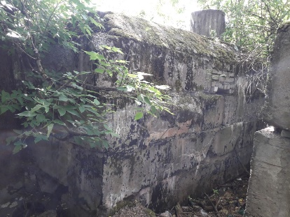
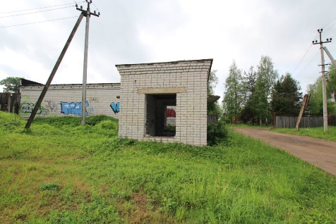
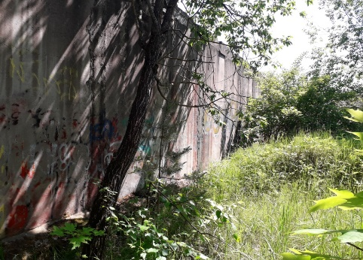
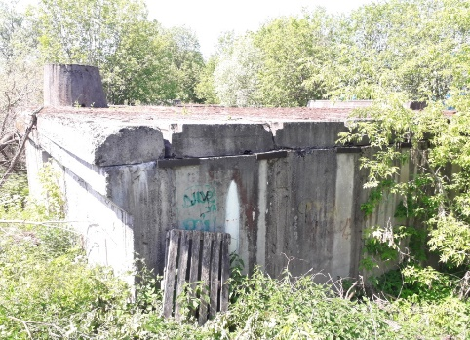
АО «НПЦАП»
Земельный участок и объект незавершенного строительства – комплекс нежилых строений, ПРОДАЖА
Трансформаторная подстанция
Площадь – 48,3 кв. м.
Насосная станция № 2
Площадь – 24,7 кв. м.
Станция регулирования подачи воды
Площадь – 155 кв. м.
Насосная станция № 1
Площадь – 24,7 кв. м.
Проходная
Площадь – 11,7 кв. м.
Емкость чистой воды № 1
Площадь – 193,6 кв. м.
Емкость чистой воды № 2
Площадь – 193,6 кв. м.

Slide 3
АО «НПЦАП»
Земельный участок и объект незавершенного строительства – комплекс нежилых строений, ПРОДАЖА
Иная значимая информация:
Кадастровые номера объектов, входящих в состав актива:
69:45:0080144:13 - Земельный участок
69:45:0080221:328 - Объект незавершенного строительства (Комплекс нежилых строений)
В состав Комплекса нежилых строений входят:
трансформаторная подстанция (площадь 48,3 кв. м.) (лит. А), проходная (площадь 11,7 кв. м.) (лит. Б), станция регулирования подачи воды (площадь 155 кв. м.) (лит. В), емкость чистой воды № 1 (площадь 193,6 кв. м.) (лит. Д), емкость чистой воды № 2 (площадь 193,6 кв. м.) (лит. Е), насосная станция № 1 (площадь 24,7 кв. м.) (лит. Ж), насосная станция № 2 (площадь 24,7 кв. м.) (лит. З). Число этажей 1.
С северной, западной и восточной стороны емкость чистой воды № 1, емкость чистой воды № 2, насосная станция № 1, насосная станция № 2 огорожены бетонным забором.
В границах участка находится земельный участок с кадастровым номером 69:45:0080144:159, по адресу: Тверская область, Осташковский район, г. Осташков, пер. Южный, категории земель населенных пунктов, ВРИ – для эксплуатации наземных сооружений распределительного газопровода к модульно-блочной котельной № 1, площадью 4 кв. м., данные о правообладателе отсутствуют, предоставлен в аренду АО «Газпром газораспределение Тверь».

